Slide 1



计算机体系结构实验
1. MIPS微处理器原理
体系结构（MIPS汇编语言）
微体系结构（单周期处理器）
xgsun@fudan.edu.cn 2018-02

Slide 2
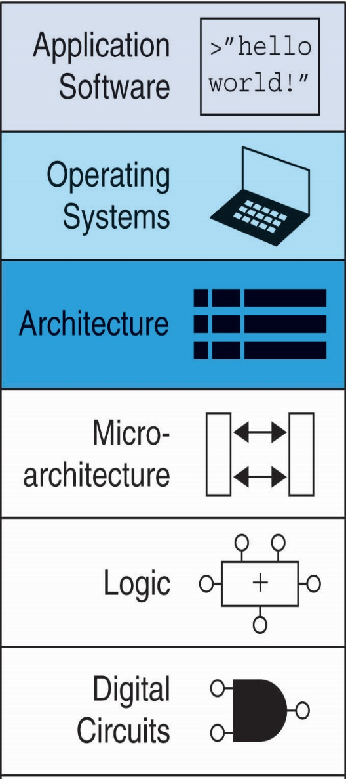
结构层次
针对同一体系结构有不同的微体系结构设计
体系结构：程序员所见到的计算机。 未定义底层的硬件实现。
指令集(汇编语言)
MIPS、X86…
寄存器
微体系结构：由硬件实现一种体系结构。
(寄存器、存储器、ALU、有限状态机……)
数字逻辑

Slide 3
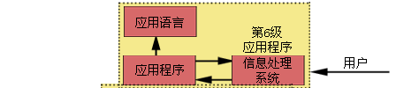






结构层次

Slide 4

MIPS体系结构
Developed by John Hennessy and his colleagues at Stanford and in the 1980’s.
Used in many commercial systems, including Silicon Graphics, Nintendo, and Cisco.
4个准则：
简单设计有助于规整化；
加快常见功能；
越小的设计越快；
好的设计需要好的折中方法。

Slide 5
RISC 指令集的特点
Reduced Instruction Set Computer
Complex Instruction Set Computer
精简了指令系统，流水线以及常用指令均可用硬件执行；
采用大量的寄存器，使大部分指令操作都在寄存器之间进行，提高了处理速度；
每条指令的功能尽可能简单，并在一个机器周期内完成；
所有指令长度均相同；
只有Load和Store操作指令访问存储器， 其他指令操作均在寄存器之间进行。
用来存放程序和数据的记忆设备
Memory
Register
Memory
Store
Register
中央处理器内的组成部分
Load

Slide 6
MIPS Assembly Language 汇编语言
一种用于电子计算机、微处理器、微控制器或其他可编程 器件的低级语言，亦称为符号语言。
在汇编语言中，用助记符代替机器指令的操作码， 用地址符号(Symbol)或标号(Label)代替指令或操作数的地址。
在不同的设备中，汇编语言对应着不同的机器语言指令集，通过汇编过程转换成机器指令。
特定的汇编语言和特定的机器语言指令集是一一对应的， 不同平台之间不可直接移植。

Slide 7
指令 Instruction
指令
instruction
=
操 作
operation
+
操 作 数
operand
a = b + c - d;
add t , b , c
t = b + c;
sub a , t , d
a = t - d;
操作数：可以存放在寄存器或存储器中， 也可以作为常数存储在指令中。
访问存放在指令中的常数或寄存器中的操作数速度非常快；但其容量少；更多数据需要访问大容量存储器。

Slide 8
操作数：寄存器、存储器、常数
MIPS体系结构有32个32位寄存器。
a = b + c - d;
add t , b , c
t = b + c;
add $t0, $s1, $s2
sub a , t , d
a = t - d;
sub $s0, $t0, $s3
名称 | 编号 | 用途
$0 | 0 | 常数0
$at | 1 | 汇编器临时变量
$v0 ~ $v1 | 2~3 | 函数返回值
$a0 ~ $a3 | 4~7 | 函数参数
$t0 ~ $t7 | 8~15 | 临时变量
$s0 ~ $s7 | 16~23 | 保存变量
名称 | 编号 | 用途
$t8 ~ $t9 | 24~25 | 临时变量
$k0 ~$k1 | 26~27 | 操作系统临时变量
$gp | 28 | 全局指针
$sp | 29 | 栈指针
$fp | 30 | 帧指针
$ra | 31 | 保存变量

Slide 9
MIPS Register Set
Name | Register Number | Usage
$0 | 0 | the constant value 0
$at | 1 | assembler temporary
$v0-$v1 | 2-3 | Function return values
$a0-$a3 | 4-7 | Function arguments
$t0-$t7 | 8-15 | temporaries
$s0-$s7 | 16-23 | saved variables
$t8-$t9 | 24-25 | more temporaries
$k0-$k1 | 26-27 | OS temporaries
$gp | 28 | global pointer
$sp | 29 | stack pointer
$fp | 30 | frame pointer
$ra | 31 | Function return address

Slide 10
操作数：寄存器、存储器、常数
MIPS体系结构采用32位存储器地址，32位数据字长。
MIPS采用字节(8位)寻址存储器，每1个字节都有1个单独地址。
lw $s3, 1($0)
从存储器中读出数据放到$3中， 地址为1=$0+1，数据为 F2F1AC07
装入字：
lw $s3, 4($0)
sw $s7, 5($0)
将$7中数据写入地址为5=$0+5的存储器中
存储字：
sw $s7, 0x10($0)
字节寻址存储器
每个字地址都是4的倍数
字寻址方式的存储器

Slide 11
操作数：寄存器、存储器、常数
因常数的值可以立即访问，故又称为立即数(immediate)。
加立即数指令 ( addi )：
# $s0=a, $s1=b
addi $s0, $s1, 4 # a=b+4
addi $s1, $s0,-2 # b=a-2
立即数采用16位补码表示，[-32768, 32767]。
减法相当于加上一个负数，故没有subi指令。

Slide 12
MIPS指令集有3种指令格式
指令
instruction
=
操 作
operation
+
操 作 数
operand
MIPS采用32位指令
add a , b , c
a = b + c;
① Register类型
3寄存器
add $s0, $s1, $s2
保存寄存器
add $t0, $s1, $s2
临时寄存器
② Immediate类型
2寄存器+16位立即数
addi $s0, $s1, -4
16位 立即数
lw $s0, 8($0)
word2 →$s0
③ Jump类型
26位立即数
jr $s0
无条件跳转

Slide 13
① Register 类型机器指令格式
3寄存器
操作码=0
1个目的
寄存器
移位
操作
函数：决定何种R操作
2个源寄存器
汇编代码:
add $s0, $s1, $s2
rd
rs
rt
字段值:
0 | 17 | 18 | 16 | 0 | 32
op
rs
rt
rd
shamt
funct
机器代码:
000000 | 10001 | 10010 | 10000 | 00000 | 100000
6位
5位
5位
5位
5位
6位
机器指令:
0x02328020

Slide 14
② Immediate 类型机器指令格式
操作码
寄存器
立即数
2寄存器+立即数
汇编代码:
addi $s0, $s1, -4
rt
rs
字段值:
8 | 17 | 16 | -4
op
rs
rt
imm
机器代码:
0010 00 | 10001 | 10010 | 1111 1111 1111 1100
6位
5位
5位
16位
对正立即数，高16位都补0
对负立即数，高16位都补1
机器指令:
0x2232FFFC

Slide 15
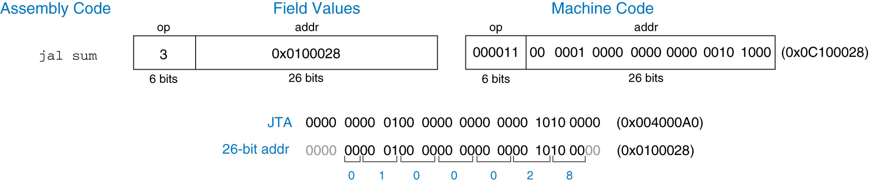
③ Jump 类型机器指令格式
26位立即数
操作码
26位地址操作数
32-bit sum地址Sumaddr
去掉前4位
保留中间26位
去掉后2位
如果已知sum地址Sumaddr,则指令中的addr=Sumaddr/4 (即去掉最后两位),再去掉最高4位

Slide 16
Review: Instruction Formats

Slide 17
The Stored Program 存储程序
用机器语言编写的程序：
一系列32位数表示的指令集.
Program Counter
程序计数器
指示当前指令的地址
指令开始地址

Slide 18
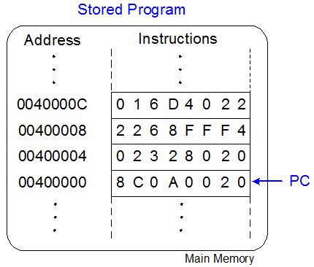
Interpreting Machine Code
程序运行步骤：
操作系统将PC值设为0x00400000
处理器读出这个地址的指令
处理器执行0x8C0A0020指令
处理器将PC+4
取出并执行该地址指令
重复上述过程……
（低地址为保留段）

Slide 19
MIPS指令
① 逻辑指令
and rd、rs、rt
没有NOT，可用下面代替
A NOR $0 = NOT A
andi rt、rs、imm

Slide 20
MIPS指令
② 移位指令
逻辑左移:
$t0 <= $s1 << 2
逻辑右移:
$s2 <= $s1 >> 2
算数右移:
$s3 <= $s1 >>> 2
sll rd、rt、shamt
逻辑左移低位补0；
逻辑右移高位补0；
算术右移高位补符号位。

Slide 21
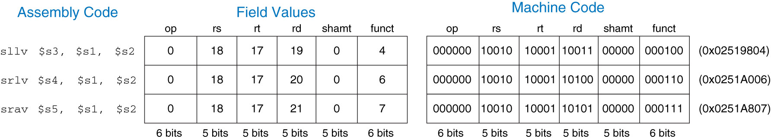
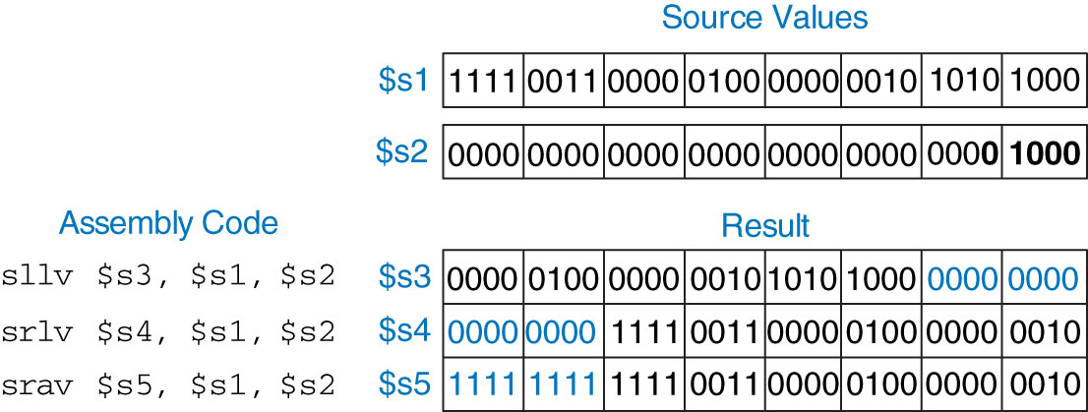
MIPS指令
② 移位指令
可变逻辑左移sllv、可变逻辑右移srlv、可变算术右移srav
$s2低5位给出移位值
sllv rd、rt、rs

Slide 22
MIPS指令
③ 生成常数指令
16-bit constants using addi:
32-bit constants using load upper immediate (lui) and ori:
C Code
int a = 0x4f3c;
MIPS assembly code
# $s0 = a
addi $s0, $0, 0x4f3c
C Code
int a = 0xFEDC_8765;
MIPS assembly code
# $s0 = a
lui $s0, 0xFEDC
ori $s0, $s0, 0x8765
lui指令：将一个16位立即数装入到寄存器的高16位，并将低16位都置0.
ori指令：将一个16位立即数合并到寄存器的低16位。

Slide 23
MIPS指令
④ 乘法指令、除法指令
mult rs, rt
{[hi] , [lo]} = [rs] x [rt]
div rs, rt
[lo] = [rs] / [rt], [hi] = [rs] % [rt]
Special registers: lo, hi
32 × 32 multiplication, 64 bit result
mult $s0, $s1 # result in {hi, lo}
32-bit division, 32-bit quotient, remainder
div $s0, $s1
商 Quotient in lo, 余数 Remainder in hi
Moves from lo/hi special registers
mflo $s2、mfhi $s3

Slide 24
MIPS指令
⑤ 条件分支指令
beq rs, rt, label
branch if equal
bne rs, rt, label
branch if not equal
addi $s0, $0, 4 # $s0 = 0 + 4 = 4
addi $s1, $0, 1 # $s1 = 0 + 1 = 1
sll $s1, $s1, 2 # $s1 = 1 << 2 = 4
beq $s0, $s1, target # branch is taken
addi $s1, $s1, 1 # not executed
sub $s1, $s1, $s0 # not executed
target: # label
add $s1, $s1, $s0 # $s1 = 4 + 4 = 8

Slide 25
MIPS指令
⑥ 无条件分支指令
j label
Jump 跳转
jr rs
跳转到寄存器所保存的地址
addi $s0, $0, 4 # $s0 = 4
addi $s1, $0, 1 # $s1 = 1
j target # jump to target
sra $s1, $s1, 2 # not executed
addi $s1, $s1, 1 # not executed
sub $s1, $s1, $s0 # not executed
target:
add $s1, $s1, $s0 # $s1 = 1 + 4 =5

Slide 26
高级语言结构 → MIPS汇编代码
⑦ 设置小于指令
set less than
slt rd, rs, rt
[rs] < [rt] ? [rd]=1 : [rd]=0
C Code
// add the powers of 2
// from 1 to 100
int sum = 0;
int i;
for (i=1; i < 101; i = i*2)
{
sum = sum + i;
}
MIPS assembly code
# $s0 = i, $s1 = sum
addi $s1, $0, 0 # sum=0
addi $s0, $0, 1 # i=1
addi $t0, $0, 101 # $t0=101
loop:
slt $t1, $s0, $t0 # if(i<101) $t1=1,
# else $t1=0
beq $t1, $0, done # if $t1==0(i>=101)
# branch to done.
add $s1, $s1, $s0 # sum=sum+i
sll $s0, $s0, 1 # i=i*2
j loop
done:

Slide 27
高级语言结构 → MIPS汇编代码
if 语句
C Code
if (i == j)
f = g + h;
else
f = f – i;
MIPS assembly code
# $s0 = f, $s1 = g, $s2 = h
# $s3 = i, $s4 = j
bne $s3, $s4, else #if i!=j, branch to else
add $s0, $s1, $s2 #if block: f = g + h
j done #skip past the else block
else:
sub $s0, $s0, $s3 #else block: f = f - i
done:
（反着写）

Slide 28
高级语言结构 → MIPS汇编代码
while 语句
C Code
// determines the power
// of x such that 2^{x} = 128
int pow = 1;
int x = 0;
while (pow != 128)
{
pow = pow * 2;
x = x + 1;
}
MIPS assembly code
# $s0 = pow, $s1 = x
addi $s0, $0, 1 # pow=1
add $s1, $0, $0 # x=0
addi $t0, $0, 128 # t0=128
while: beq $s0, $t0, done # if pow==128, # exit while loop
sll $s0, $s0, 1 # pow=pow*2
addi $s1, $s1, 1 # x=x+1
j while
done:

Slide 29
高级语言结构 → MIPS汇编代码
for 语句
C Code
// add the numbers from 0 to 9
int sum = 0;
int i;
for (i=0; i!=10; i = i+1)
{
sum = sum + i;
}
MIPS assembly code
# $s0 = i, $s1 = sum
addi $s1, $0, 0 # sum=0
add $s0, $0, $0 # i=0
addi $t0, $0, 10 # $t0=10
for:
beq $s0, $t0, done # if i==10, # branch to done
add $s1, $s1, $s0 # sum=sum+i
addi $s0, $s0, 1 # increment i
j for
done:

Slide 30
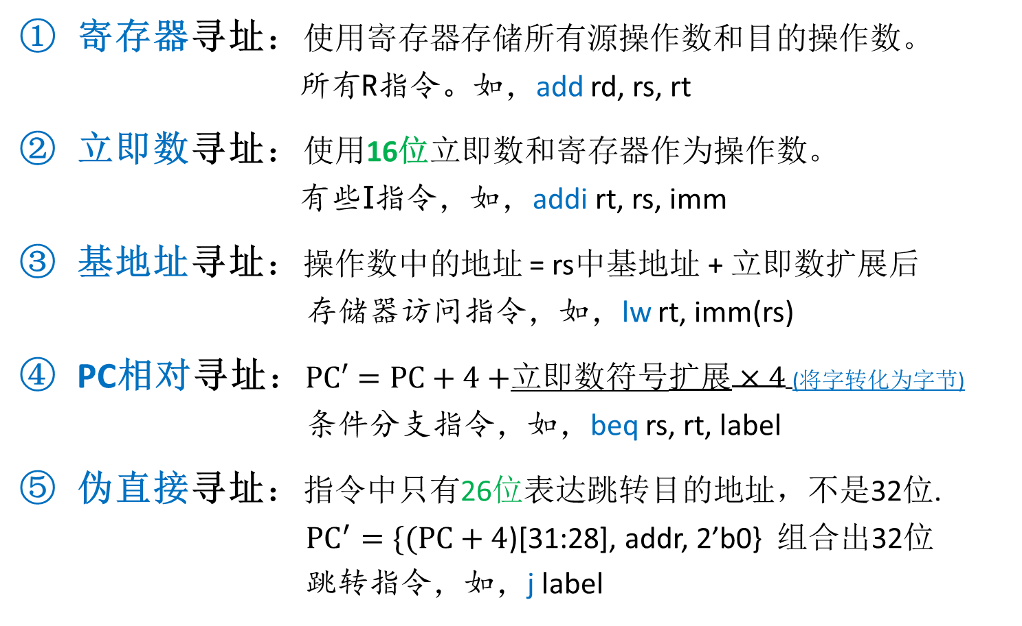
MIPS寻址方式
寄存器寻址：使用寄存器存储所有源操作数和目的操作数。 所有R指令。如，add rd, rs, rt
立即数寻址：使用16位立即数和寄存器作为操作数。 有些I指令，如，addi rt, rs, imm
基地址寻址：操作数中的地址 = rs中基地址 + 立即数扩展后 存储器访问指令，如，lw rt, imm(rs)
PC相对寻址：$PC′=PC+4+$立即数符号$扩展×4$(将字转化为字节) 条件分支指令，如，beq rs, rt, label
伪直接寻址：指令中只有26位表达跳转目的地址，不是32位. ${PC}^{′}=\{(PC+4$)[31:28], addr, 2’b0} 组合出32位 跳转指令，如，j label

Slide 31
MIPS Memory Map 内存映射
定义代码、数据和栈内存中的存储位置。
MPS地址的宽度为32位，4GB地址空间
2³² = 4 gigabytes (4 GB)
动态数据段：保存栈、堆。2GB空间
栈：保存和恢复函数使用的寄存器。
堆：存储运行时程序分配的数据。
全局数据段：存储全局变量。
可容纳64KB全局变量
全局数据段
$gp=0x10008000
代码段：存储机器语言程序。
可容纳256MB代码
代码段
PC=
保留段：用于操作系统。 不能直接被程序使用

Slide 32
高级语言转换为机器代码并执行

Slide 33
C Code MIPS Assembly
编译
int f, g, y; //global variables
int main(void)
{
f = 2;
g = 3;
y = sum(f, g);
return y;
}
int sum(int a, int b)
{
return (a + b);
}
.data
f:
g:
y:
.text
main:
addi $sp, $sp, -4 # stack frame
sw $ra, 0($sp) # store $ra
addi $a0, $0, 2 # $a0 = 2
sw $a0, f # f = 2
addi $a1, $0, 3 # $a1 = 3
sw $a1, g # g = 3
jal sum # call sum
sw $v0, y # y = sum()
lw $ra, 0($sp) # restore $ra
addi $sp, $sp, 4 # restore $sp
jr $ra # return to OS
sum:
add $v0, $a0, $a1 # $v0 = a + b
jr $ra # return

Slide 34
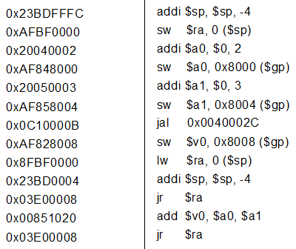
MIPS Assembly 机器语言
汇编
机器语言代码
符号表
Symbol | Address
f | 0x10000000
g | 0x10000004
y | 0x10000008
main | 0x00400000
sum | 0x0040002C

Slide 35
链接为可执行文件

Slide 36
从硬盘装入内存
统计信息
全局数据段
代码段
代码段
全局数据段
Notes:
Data Size 12 bytes: 12 bytes / 4 = 3 words, 即 f, g, y
Text Size 52 bytes: 52 / 4 = 13 , 即13条语句

Slide 37
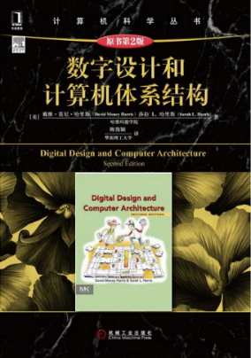
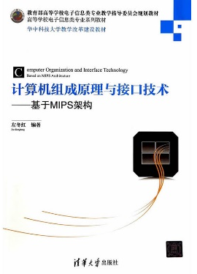
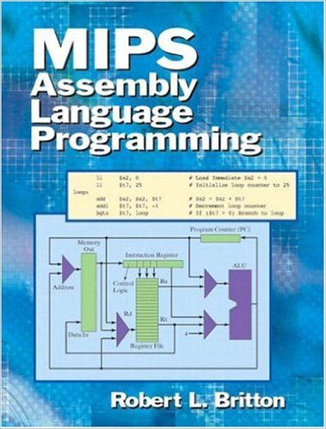

参考资料
数字设计和计算机体系结构 Digital Design and Computer Architecture 2nd
David Money Harris，陈俊颖 译
机械工业出版社，2016，第6章 体系结构
计算机组成原理与接口技术: 基于MIPS架构左冬红，清华大学出版社，2014
MIPS Assembly Language Programming
Robert Britton
Publisher: Pearson, 2003

